Slide 1
實驗室安全衛生 危害鑑別與風險評估

Slide 2
定義
危害：一個潛在的傷害(包括人員受傷或疾病、
財產損失、實驗場所環境損害)。
風險：能造成人傷亡或財產損失的可能性。
風險(R)=事故發生頻率(F)*事故嚴重率(C)
Notes:
危害:室內電線老舊，引發電線走火；電源線安裝錯誤，導致火災；實驗室烘箱電線走火；有機溶劑翻倒洩漏；乾燥箱溫度失控發生火災…
風險:

Slide 3
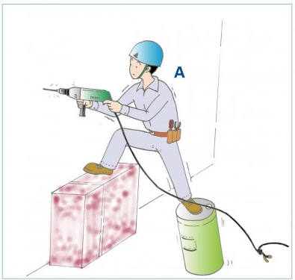
危險預知訓練
圖片中，
您看到有什麼危險呢?
Notes:
1.桶子及箱子未固定，當用力鑽牆壁時，重量及震動會導致人員摔落。
2.重心不穩，易導致摔落。
3.延長線未包好，避免電線外漏，導致感電。

Slide 4
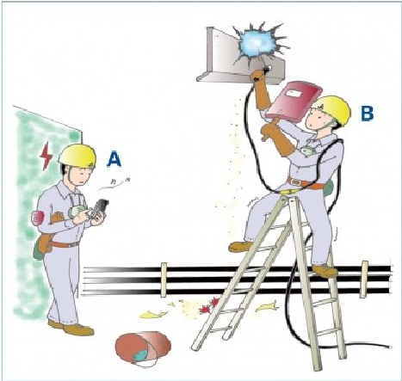
危險預知訓練
圖片中，
您看到有什麼危險呢?
Notes:
1.A字梯沒有金屬繫材，建議需金屬繫材，比安全穩固。
2.B使用A字梯不穩，可能跌落。
3.桶子翻倒在地上，人員走路可能會踢到，導致跌倒。
4.A一邊滑手機一邊走路。

Slide 5
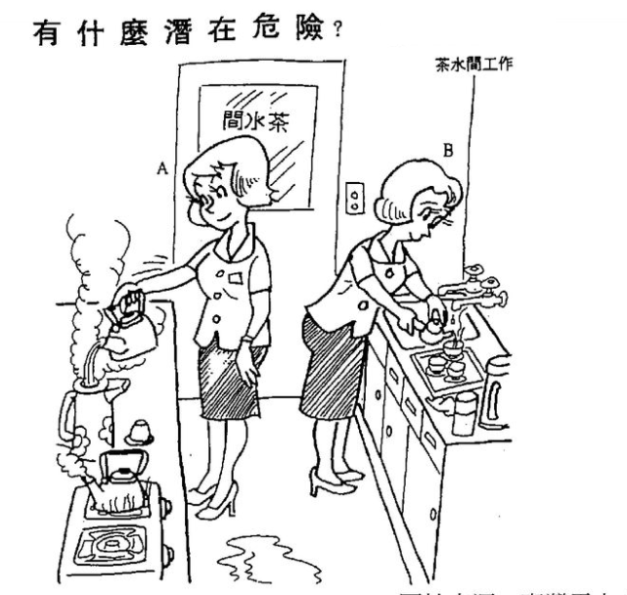
危險預知訓練-茶水間
圖片中，
您看到有什麼危險呢?
Notes:
1.地面有水，會滑倒。
2.2個人背對工作(倒熱開水)。
3.茶水間位置狹窄，人員易碰撞。

Slide 6
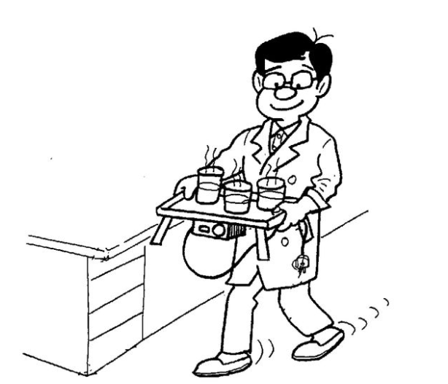
危險預知訓練-搬運燒杯
圖片中，
您看到有什麼危險呢?
Notes:
1.穿拖鞋易滑倒、絆倒。
2.熱的液體倒置溶液，可能會燙傷人員。

Slide 7
實驗室安全衛生危害鑑別與風險評估
依據：
職業安全衛生法第 23 條：雇主應依其事業單位之規模、性質，訂定職業安全衛生管理計畫；並設置安全衛生組織、人員，實施安全衛生管理及自動檢查。
職業安全衛生施行細則第 31條 ：職業安全衛生管理計畫，包括下列事項：一、工作環境或作業危害之辨識、評估及控制。
職業安全衛生法第43條：
處新台幣3萬元以上30萬元以下罰緩之規定。
相關參考表單： 國立臺南大學/環安組/相關法規/安全衛生相關法規/本校安全衛生相關規章

Slide 8
實驗室安全衛生危害鑑別與風險評估
執行風險評估的時機：
1.新的化學物質、機
械、設備或作業活
動等導入時。
2.機械、設備、作業
方或條件等變更時。
風險評估作業流程：

Slide 9
實驗室安全衛生危害鑑別與風險評估
危害鑑別風險評估表建立
填寫實驗室基本資料及實驗室作業流程

Slide 10
實驗室安全衛生危害鑑別與風險評估
作業清查原則
1.依據實驗場所之各單元或製程辨識所有須執
行的作業。
2.須涵蓋例行性作業、非例行性作業，包含正
常操作、異常處理及特殊狀況出理等作業。
3.訂有標準作業程序、工作指導書等之作業均
需納入。
4.非人為操作之作業、半自動化或自動化等製
程亦需包含在內。

Slide 11
風險評估表參考例

Slide 12
風險評估表參考例

Slide 13
風險評估表參考例

Slide 14
實驗室安全衛生危害鑑別風險評估
作業條件清查表

Slide 15
實驗室安全衛生危害鑑別風險評估
作業資格說明
1.一般性：須接受一般安全衛生教育訓練(3Hr)；
每三年應再接受一次複訓(3Hr)。
2.化學性：須接受危險物及有害物通識教育訓練(3Hr)
；每三年應再接受一次複訓(3Hr)。
3.毒性化學物質：須接受毒化物通識教育訓練(3Hr)。
4.生物性：須接受生物安全及生物保全教育訓練(8Hr)；
每年應接受複訓(4Hr)。
5.輻射性：輻射性作業之教育訓練(3Hr)。

Slide 16
風險評估表參考例
(一般性、化學性)
(一般性、化學性)

Slide 17
風險評估表參考例
(一般性、化學性)
(一般性、化學性)
(一般性、化學性)

Slide 18
風險評估表參考例

Slide 19
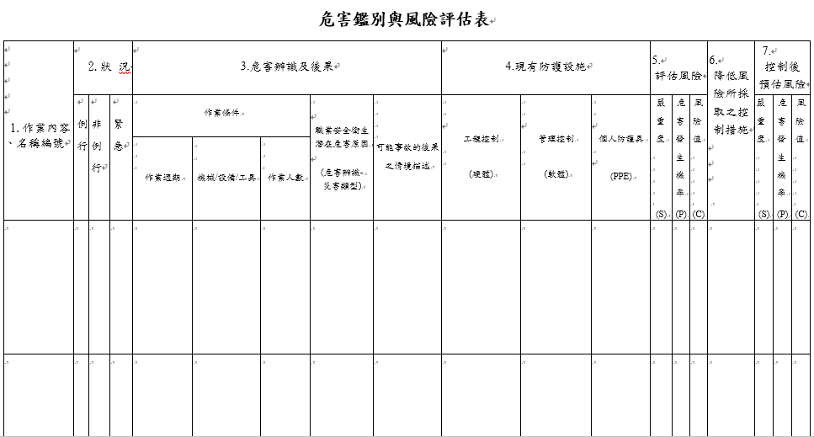
實驗室安全衛生危害鑑別與風險評估
危害鑑別風險評估表建立

Slide 20
從人員、設備、物料、環境等方面辨識出各項
作業的危害:
◎人員：
1.人員在精神不濟情形下，進行溶劑配置作業或收集廢液或標示錯誤，
易導致化學品洩漏危害或不相容反應。
2.為節省時間，人員在未斷電情況下清洗用電設備，易導致感電。
3.藥品搬移過程中，因人員之協調不足，易引起碰撞、掉落等危害。
4.人員在用水設備或研磨設備前，未依規定接妥接地設施或漏電斷路器，
易導致運轉過程設備本身漏電造成感電危害。
5.具粉塵性作業(木屑)，易導致作業過程累積過多的靜電，可能會有火
災、爆炸之危害。

Slide 21
從人員、設備、物料、環境等方面辨識出各項作業的危害:
◎機械/設備/工具：
1.電器設備可能會引起感電、火災爆炸等危害。
2.反應器、高壓設備等可能會因操作不當而引起高壓
破裂的危害。
3.工具、機器、操作設備或其它相關設備可能會造成
什麼危害？
4.什麼設備最易發生緊急意外狀況？
5.這些機器、設備是如何造成危害的？

Slide 22
從人員、設備、物料、環境等方面辨識出各項作業的危害:
◎物料(化學品)：
1.毒性化學物質可能引起人員中毒危害。
2.易燃性物質，易引起火災、爆炸危害。
3.人員接觸腐蝕性物質，會有灼傷危害。
4.不相容的化學物質接觸後，可能會有反應性危害。
5.操作化學品時，會有什麼特別的危害？
◎環境：
1.在整理整頓之實驗場所，是否有潛在危害？
2.噪音、照明、溫度、振動、輻射上有什麼潛在危害？

Slide 23
實驗室安全衛生危害鑑別與風險評估
危害鑑別風險評估表建立
物理性：
機械性傷害：切、割、夾、捲傷、壓傷、撞傷。
能量性傷害：墜落（位能）、跌傷（位能）、X-ray（游離能）、
紅、紫外線（輻射能）、振動（機械能）、燙傷、
凍傷（熱能）、壓力（壓力能）、電擊、感電（電能）。
生理性傷害：窒息、通風、照明、噪音。
化學性：火災、爆炸、人員中毒呼吸系統吸入、皮膚吸收、誤食、
注射慢性疾病、皮膚腐蝕、肺部灼傷。

Slide 24
實驗室安全衛生危害鑑別與風險評估
危害鑑別風險評估表建立
人因性：搬舉重物（肌肉拉傷）、下背部疼痛（姿勢不良）、
過度的拉伸肢體、過度疲勞。
生物性：針頭感染、空氣感染、唾液感染、食物感染、皮膚感染。

Slide 25
實驗室安全衛生危害鑑別與風險評估
危害鑑別風險評估表建立
 | 分 類 | 說 明
1 | 作業內容、編號名稱 | 填寫實施危害鑑別之作業內容及編號。
2 | 例行 | 在標準作業條件下及週期性作業下之操作行為活動，例如：文書作業、設備操作作業、設備(設施)檢查作業、設備(設施)保養作業、樣品檢驗等。
 | 非例行 | 在非標準作業條件下及非週期性作業下之操作行為活動，例如：臨時性、非週期性的停機、停電、維修保養、原物料變更、零件更換等。
 | 緊急 | 天然災害或人為過失造成之緊急事故，如地震、颱風、天災、爆炸。

Slide 26
3.危害辨識災害類型:
墜落/滾落：指人體從建築物、施工架、機械、設備、梯
子、斜面等處墜落而言。
跌倒：指人體在近於同一平面上跌倒而言，即因絆跤或滑
溜而跌倒之情況。
衝撞：指除了墜落、滾落、跌倒之外，以人體為主碰撞靜 止物或動態物而言。
物體飛落：指以飛來物、落下物等主體碰撞人體之情況。
物體倒塌/崩塌：指堆積物、施工架、建築物等塌崩、倒
塌而碰撞人體之情況。

Slide 27
3.危害辨識災害類型:
被撞：指飛來、落下、崩塌、倒塌外，以物體為主碰撞人
體之情況。
被夾、被捲：指被物體夾入或捲入而被擠壓之情況。
被刺、割、擦傷：指被擦傷之情況，及以被擦的狀況而被
刺、割等之情況。
踩踏/踏穿：指踏穿鐵釘、金屬片之情況而言，包含踏穿地
板、石棉瓦等情況。
溺斃：包含墜落水中而溺斃之情況。

Slide 28
3.危害辨識災害類型:
與高低溫接觸：高溫係指與火焰、電弧、熔融狀態之金屬、開水、水蒸汽等接觸之情況，包含高溫輻射熱等導致中暑之情況；低溫包含暴露於冷凍庫內等低溫環境之情況。
與有害物等之接觸：包含起因於暴露於輻射線、有害光線之障害、一氧化碳中毒、缺氧症及暴露於高壓、低壓等有害環境下之情況。
感電：指接觸帶電體或因通電而人體受衝擊之情況。
火災：指火燒 原料或物質快速的氧化而發出熱與光。

Slide 29
3.危害辨識災害類型:
爆炸：指壓力之急激發生或開放之結果，帶有爆音而引起膨脹之情況。
物體破裂：指容器、裝置因物理的壓力而破裂之情況，包含壓壞在內。
不當動作：指起因於身體動作不自然姿勢或動作反彈等，引起扭筋、扭腰 及形成類似狀態，如不當抬舉導致肌肉骨骼傷害，或工作台/椅高度不適導致肌肉疲勞等。
化學品洩漏：指容器或設備之危害性物質外洩，但未造成人員傷害之事件。

Slide 30
3.危害辨識災害類型:
環保事件：指危害物質洩漏到廠外而足以影響大眾安全及健康或環境品質等之情況。
其他：係指無法歸類於上述任一類之事件。

Slide 31
4.現有防護設施/工程控制
工程控制：係指可避免或降低危害事件發生可能性或後
果嚴重度之裝置或設備，如下：
(1)墜落/滾落：護欄/護圍、安全網、安全母索、安全上
下設備等。
(2)衝撞：護欄/護圍、接觸預防裝置（包含警報、接觸
停止裝置）等。
(3)物體飛落：護欄/護圍/護網等。
(4)被夾、被捲：護欄/護圍、接觸預防裝置等。

Slide 32
4.現有防護設施/工程控制
(5)與有害物等之接觸：盛液盤、沖淋設施、通風排氣裝
置等。
(6)感電：防止電擊裝置、漏電斷路器、接地設施等。
(7)火災：防爆電氣設備、火災偵測器、消防設施、高溫
自動灑水系統等。
(8)爆炸：防爆電氣設備、火災偵測器、消防設施、高溫
自動灑水系統等。
(9)化學品洩漏：承液盤、灑水系統、沖淋設施、通風排
氣裝置等。

Slide 33
4.現有防護設施/管理控制
管理控制：
係指可降低危害事件發生可能性或後果嚴重度之管理措施，如下：
教育訓練、各類合格證、健康檢查、緊急應變計畫或程序、工作許可、上鎖/掛簽、各種標準作業程序（SOP）、日常巡檢、定期檢查、承攬管理、採購管理、變更管理、人員全程監視等。

Slide 34
4.現有防護設施/個人防護具
個人防護具：係指可避免人員與危害源接觸，或減輕人員接觸後之後果嚴重度的個人用防護器具，如下：
(1)呼吸防護：如簡易型口罩、防塵口罩、濾毒罐呼
吸防護具、濾毒罐輸氣管面罩等。
(2)手部防護：防火手套、防凍手套、耐酸鹼手套、
絕緣手套等。
(3)其他：安全面罩、安全眼鏡、護目鏡、安全鞋、
安全帶、安全帽等。

Slide 35
5.評估風險 嚴重度
等級 |  | 人員傷亡 | 危害影響範圍
S4 | 重大 | 造成一人以上死亡、三人以上受傷、或是暴露於無法復原之職業病或致癌的環境中 | 大量危害物質洩漏； 危害影響範圍擴及場所外，對環境及公眾健康有立即及持續衝擊
S3 | 高度 | 造成永久失能或可復原之職業病的災害 | 中量危害物質洩漏； 危害影響範圍除場所內外，對環境及公眾健康有暫時性衝擊
S2 | 中度 | 須外送就醫，且造成工時損失之災害 | 少量危害物質洩漏； 危害影響限於場所局部區域
S1 | 輕度 | 輕度傷害： 僅須急救處理，或外送就醫，但未造成工時損失災害 | 微量危害物質洩漏； 危害影響限於局部設備附近，或無明顯危害
備註：上述分級基準，可須依實際需求予以調整(包含等級之增減)。

Slide 36
5.評估風險 危害發生機率等級(P)
等級 |  | 預期危害事件 發生之可能性 | 防護設施之 完整性及有效性
P4 | 極可能 | 每年 3 次（含）以上； 在製程、活動或服務之生命週期內可能會發生 3次以上 | 未設置必要的防護設施，或所設置之防護 設施並無法發揮其功能
P3 | 較有可能 | 每年至少 1 次； 在製程、活動或服務之生命週期內可能會發生 1 至3 次以上 | 僅設置部分必要的防護設施，或對已設置 之防護設施，未定期維護 保養或監督查核
P2 | 有可能 | 每 10 年 1 次； 在製程、活動或服務之生命週期內可能會發生 1 次 | 已設置必要的防護設施，且有定期維護保養 或監督查核使其維持在 可用狀態
P1 | 不太可能 | 10 年以上可能發生 1 次； 在製程、活動或服務之生命週期內可能不太會發生 | 除已設置必要的防護設施外，另增設其他 防護設施，且有定期維護 保養或監督查核，以維持其應有的功能

Slide 37
5.評估風險 風險值
評估風險-風險矩陣
風險(R)=嚴重度(S)*可能性(P)
 |  | 可能性等級
 |  | P4 | P3 | P2 | P1
嚴重度 等級 | S4 | 5 | 4 | 4 | 3
 | S3 | 4 | 4 | 3 | 3
 | S2 | 4 | 3 | 3 | 2
 | S1 | 3 | 3 | 2 | 1

Slide 38
6.採取降低風險之控制措施
在決定控制設施時，需依下列順序，考量風險降低設施：
(1) 消除 ->(2)取代 -> (3)工程控制 -> (4)管理控制 -> (5)個人防護具。
風險等級 | 風險控制規劃 | 備註
5-重大風險 | 須立即採取風險降低設施,在風險降低前不應開始或繼續作業。 | 不可接受風險，對於重大及高度風險者須發展降低風險之控制設施， 將其風險降至中度以下。
4-高度風險 | 須在一定期限內採取風險控制設施，在風險降低前不可開始作業，可能需要相當多的資源以降低風險，若現行作業具高度風險，須儘速進行風險降低設施。
3-中度風險 | 須致力於風險的降低，例如： ●基於成本或財務等考量，宜逐步採取風險降低設施、以逐步 降低中度風險之比例。 ●對於嚴重度為重大或非常重大之中度風險，宜進一步評估發 生的可能性，作為改善控制設施的基礎。
2-低度風險 | 暫時無須採取風險降低設施，但須確保現有防護設施之有效性。 | 可接受風險，須落實或強化現有防護設施之維修保養、監督查核及教育訓練等機制。
1-輕度風險 | 不須採取風險降低設施，但須確保現有防護設施之有效性。

Slide 39
危害控制
依風險評估結果規劃及實施降低風險之控制措施時，須考量下列之優先順序：
(一)若可能，須先消除所有危害或風險之潛在根源，例
如使用無毒性化學、本質安全設計之機械設備等。
(二)若無法消除，須試圖以取代方式降低風險，如使用
低電壓電器設備、低危害物質等。
(三)以工程控制方式降低危害事件發生可能性或減輕後
果嚴重度，如連鎖停機系統、釋壓裝置、隔音裝置、
警報系統、護欄等。
Notes:
本質安全設計是指機械設計時透過人因工程學的考量，在設計階段採取措施來消除設備潛在危險的設計方式。

Slide 40
危害控制(續)
(四) 以管理控制方式降低危害事件發生可能性或減
輕後果嚴重度，如機械設備自動檢查、教育訓
練、標準作業程序、工作許可、安全觀察、安
全教導、緊急應變計畫及其他相關作業管制程
序等。
(五) 最後才考量使用個人防護具來降低危害事件發
生時，對人員所造成衝擊的嚴重度。
Notes:
事業單位在決定控制措施除須考量問題的大小或風險程度外，尚須考量：
(一) 安全衛生法規的要求。
(二) 現階段的知識水準，包括來自安全衛生主管機關、勞動檢查機構、安全衛生服務機構及其他服務機構之資訊或報告。
(三) 事業單位的財務、作業及業務等需求。
(四) 現有人員的安衛知識、技能、作業實務等。
(五) 利害相關者的觀點。
(六) 是否會產生新的危害事件？如會，其風險是否可以控制與接受？
TOSHMS 驗證規範之要求 （一）4.3.1 危害鑑別、風險評估及決定控制措施
在決定控制措施，或是考慮變更現有控制措施時，應依據下列順序以考量降低風險：
1. 消除。
2. 取代。
3. 工程控制措施。
4. 標示/警告與/或管理控制措施。
5. 個人防護器具。

Slide 41
7.控制後預估風險 嚴重度(S)
等級 |  | 人員傷亡 | 危害影響範圍
S4 | 重大 | 造成一人以上死亡、三人以上受傷、或是暴露於無法復原之職業病或致癌的環境中 | 大量危害物質洩漏； 危害影響範圍擴及場所外，對環境及公眾健康有立即及持續衝擊
S3 | 高度 | 造成永久失能或可復原之職業病的災害 | 中量危害物質洩漏； 危害影響範圍除場所內外，對環境及公眾健康有暫時性衝擊
S2 | 中度 | 須外送就醫，且造成工時損失之災害 | 少量危害物質洩漏； 危害影響限於場所局部區域
S1 | 輕度 | 輕度傷害： 僅須急救處理，或外送就醫，但未造成工時損失災害 | 微量危害物質洩漏； 危害影響限於局部設備附近，或無明顯危害
備註：上述分級基準可須依實際需求予以調整(包含等級之增減)。

Slide 42
7.控制後預估風險 危害發生機率等級(P)
等級 |  | 預期危害事件 發生之可能性 | 防護設施之 完整性及有效性
P4 | 極可能 | 每年 3 次（含）以上； 在製程、活動或服務之生命週期內可能會發生 3次以上 | 未設置必要的防護設施，或所設 置之防護設施並無法發揮其功能
P3 | 較有可能 | 每年至少 1 次； 在製程、活動或服務之生命週期內可能會發生 1 至3 次以上 | 僅設置部分必要的防護設施，或 對已設置之防護設施，未定期維護 保養或監督查核
P2 | 有可能 | 每 10 年 1 次； 在製程、活動或服務之生命週期內可能會發生 1 次 | 已設置必要的防護設施，且有定 期維護保養或監督查核使其維持在 可用狀態
P1 | 不太可能 | 10 年以上可能發生 1 次； 在製程、活動或服務之生命週期內可能不太會發生 | 除已設置必要的防護設施外，另 增設其他防護設施，且有定期維護 保養或監督查核，以維持其應有的功能

Slide 43
7.控制後預估風險 風險值
評估風險-風險矩陣
風險(R)=嚴重度(S)*可能性(P)
 |  | 可能性等級
 |  | P4 | P3 | P2 | P1
嚴重度 等級 | S4 | 5 | 4 | 4 | 3
 | S3 | 4 | 4 | 3 | 3
 | S2 | 4 | 3 | 3 | 2
 | S1 | 3 | 3 | 2 | 1

Slide 44
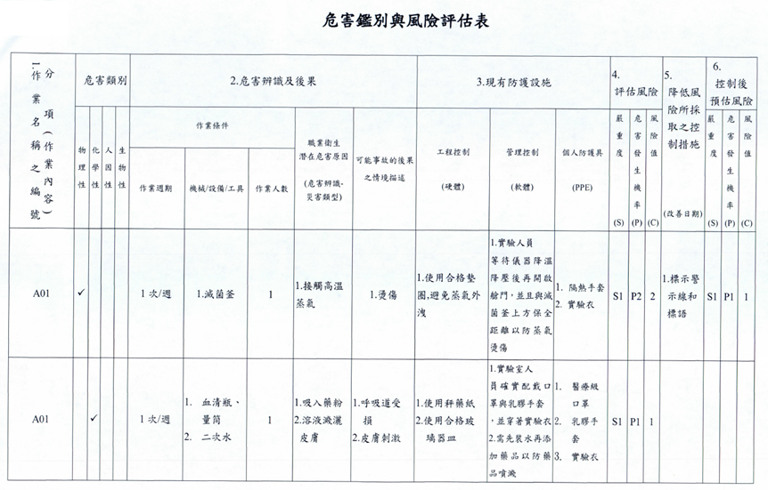
風險評估表參考例
狀況
例行 | 非例行 | 緊急
v
v

Slide 45
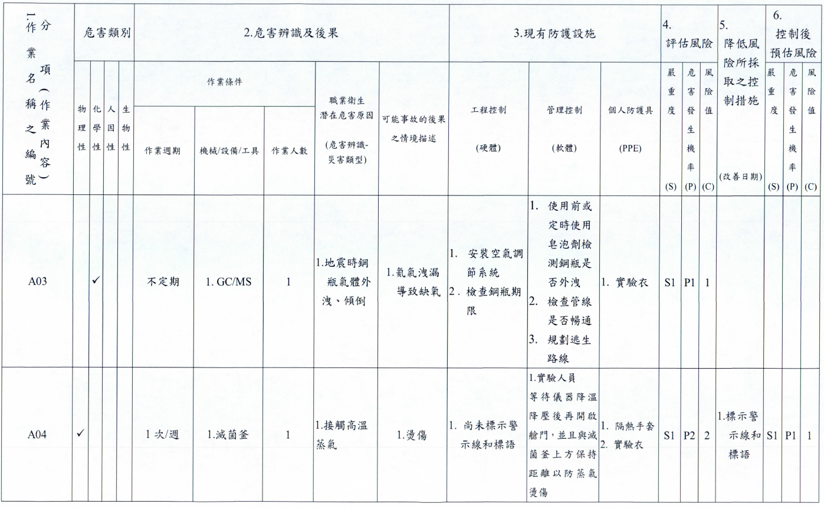
風險評估表參考例
狀況
例行 | 非例行 | 緊急
v
v

Slide 46
請填寫各實驗室的危害鑑別與風險評估表
1.先思考自己實驗室有哪些實驗(名稱)？
2.寫下每個實驗名稱及實驗步驟。
3.評估各個實驗步驟的可能危害
4.針對可能產生的危害，填寫預防措施。
5.若是高風險的(3~5等級)，需再降低風險。

Slide 47
感謝大家的聆聽，謝謝! END~

